Slide 1
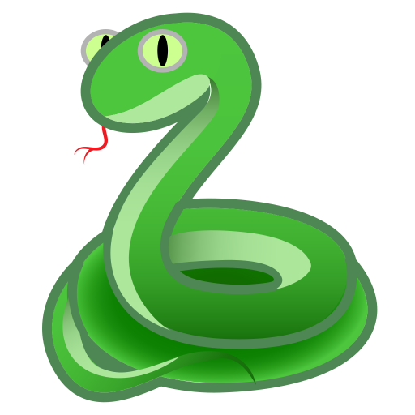
Snake
Mark Lurie - 316740596
Omri Ohayon - 203950241

Slide 2
מטרת הפרויקט
יצירת המשחק הקלאסי , סנייק , על גבי מסך גרפי תוך שימוש עזר במקלדת באמצעות PIC32.
Mark Lurie - 316740596
Omri Ohayon - 203950241

Slide 3
סקירה כללית של המוצר
במסגרת הפרויקט תכננו מערכת למשחק Snake.
כאשר השתמשנו בידע שנרכש מהניסויים בכיתה :
ניסוי 1 - שימוש ב LEDs - הצגת תוצאת המשחק באמצעות הלדים.
ניסוי 2 - הפעלת תצוגת LCD - הצגת תוצאת המשחק במהלך המשחק והודעת סיום בסופו.
ניסוי 3 - יצירת פונט חדש לטובת כתיבה על גבי ה LCD.
ניסוי 4 - הפעלת לוח מקשים - שימוש בלוח המקשים לשליטה בנחש באמצעות המקשים 2,4,6,8.
בנוסף, המשחק מתנהל על גבי המסך הגרפי (LCD-G) בו מצוייר הנחש בהתאם לכיוון ההתקדמות
שלו ובנוסף מצויירים באופן רנדומלי פירות אשר אכילתן משפיעה על גודלו.
בסיום המשחק, מופעל ה Buzzer שאורכו נקבע באמצעות Timer.

Slide 4
חלוקה למודולים
Buzzer
KeyPad
Leds
LCD Display
למידה עצמית :
Timer
LCDG Display

Slide 5
ציוד, חומרה, תוכנה ואחסון נדרשים למימוש
הפרויקט
Microchip PIC32
PC
Real ice
MPLAB IDE v8.66
Power supplier

Slide 6
ביבליוגרפיה
מצגות וניסויי מעבדה בקורס "מערכות משובצות מחשב" במכללת אפקה להנדסה
מרצה הקורס - ד"ר מנחם אפשטיין.
https://www.afeka.ac.il

